Slide 1
Control de versiones
GIT
Funcionalitats bàsiques GIT
IT Academy
Maig de 2018

Slide 2
Control de versions GIT
¿Qué es GIT?

Slide 3
Control de versions GIT
¿Qué es GIT?
Es un software de control de versiones.
Nos permiten:
Tener historial de las modificaciones en nuestro código
Fácil administración de las distintas versiones del producto desarrollado.
¿Cómo?
Modela los datos como un conjunto de “instantáneas” del sistema de archivos.
Guarda el estado actual de los archivos.

Slide 4
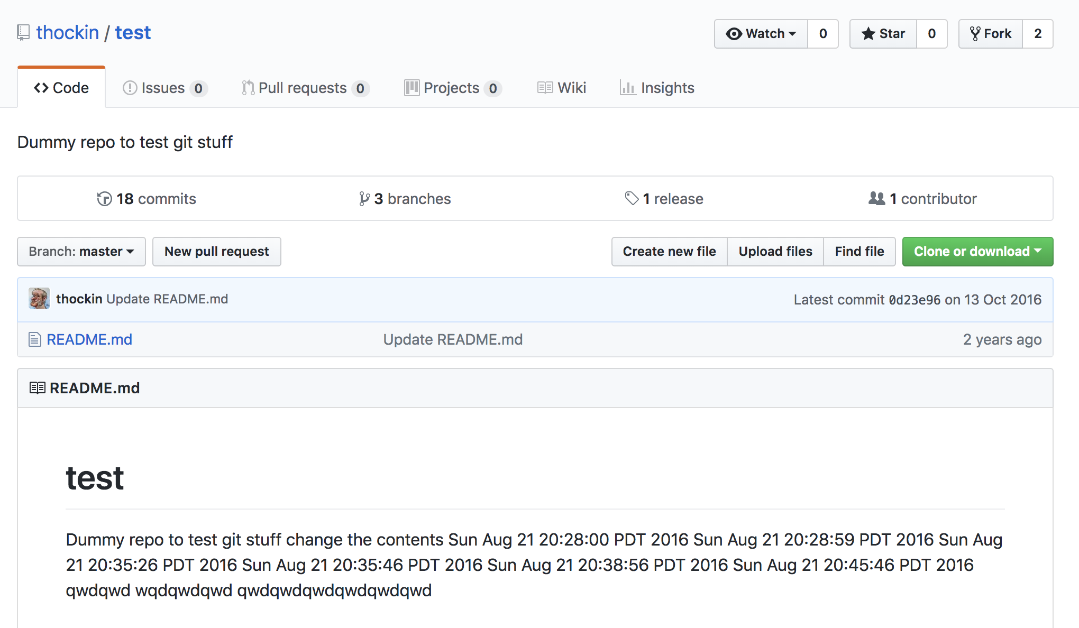
Control de versions GIT
GitHub
Se trata de el repositorio en sí (no confundir con SourceTree que es para hacer las funcionalidades de GIT de forma visual)
repositorio
Ver commits
ficheros
contenido

Slide 5
Control de versions GIT
SourceTree

Slide 6
Control de versions GIT
SourceTree
https://www.sourcetreeapp.com/
Programa para gestionar GIT de manera gráfica.
(Si alguien conoce y quiere utilizar otro program, ningún problema)

Slide 7
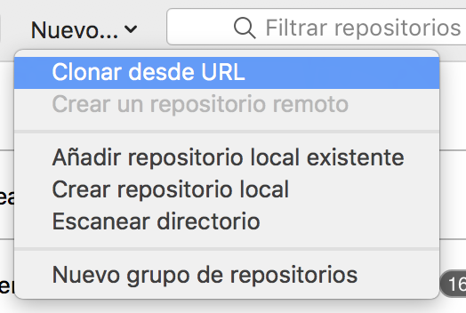
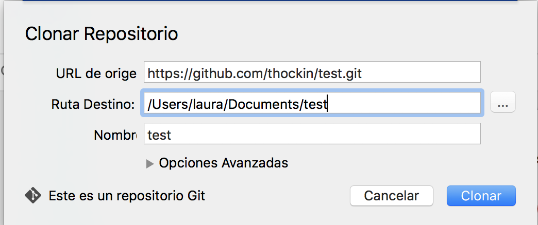
Control de versions GIT
SourceTree
Añadir repositorio (clonar) Añadir vuestro repositorio

Slide 8
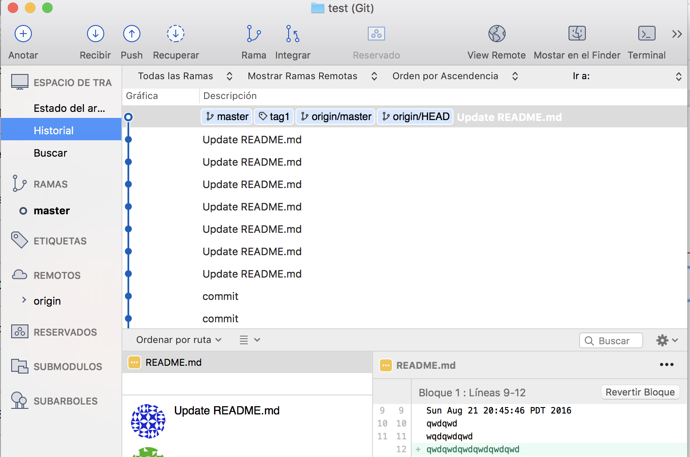
Control de versions GIT
SourceTree
PULL
PUSH
COMMIT

Slide 9
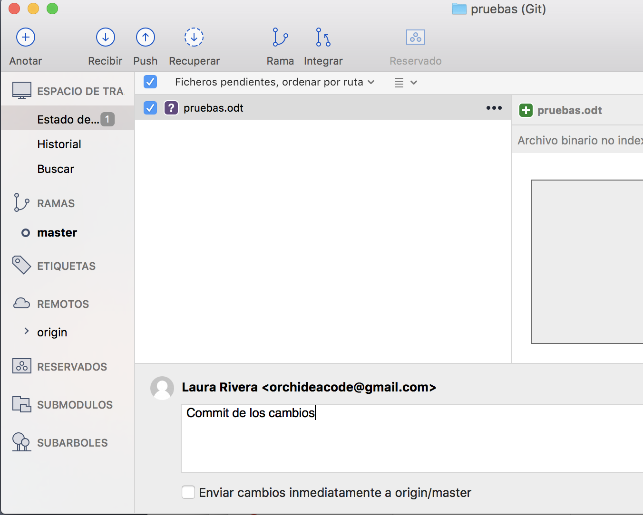
Control de versions GIT
SourceTree
Añadir un fichero
en la carpeta
Pulsar anotar
(abajo-derecha)
Push, para
guardarlo en el
repositorio
nuevo fichero
status
Mensaje del commit

Slide 10
Control de versions GIT
GIT en linea comandos

Slide 11
Control de versions GIT
¿Cómo se utiliza GIT desde linea de comandos?
Crear un nuevo repositorio:
git init
Descargar repositorio existente:
git clone /path/to/repository
Añadir ficheros:
git add <filename>
git add * -> todos

Slide 12
Control de versions GIT
¿Cómo se utiliza GIT desde linea de comandos?
Guardar versión de los ficheros añadidos + comentario:
git commit -m "Commit message"
Ver el estado:
git status
Guardar esos commits en el repositorio:
git push
Recuperar los cambios del repositorio:
git pull

Slide 13
Control de versions GIT
Probar GIT desde linea de comandos
Prueba para descargar un repositorio:
Abrir la linea de comandos en una carpeta conocida.
> git clone {url_repositorio}, por ejemplo:
> git clone https://github.com/thockin/test.git
Prueba para crear un nuevo proyecto en nuestro GitHub:
Crear una carpeta y añadir un fichero de texto.
> git init
> git add .
> git commit -m “First commit”
> git remote add origin {remote url}
> git push -u origin master
*{remote url} es la URL del proyecto creado en GitHub o BitBucket.

Slide 14
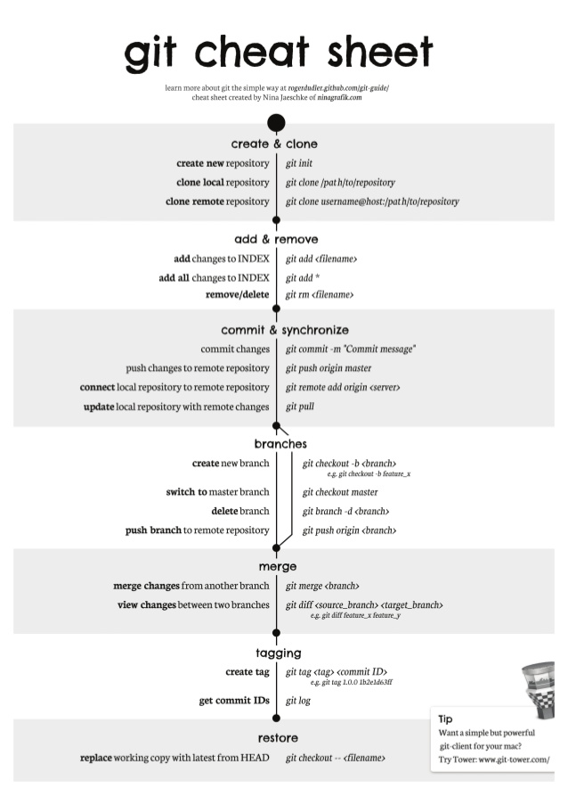
Control de versions GIT
Más funcionalidades GIT
Link:
https://image.slidesharecdn.com/gitcheatsheet-131205141010-phpapp02/95/git-cheat-sheet-1-638.jpg?cb=1386252637

Slide 15
Control de versions GIT
Links
Introducción github + git linea comandos:
https://product.hubspot.com/blog/git-and-github-tutorial-for-beginners
Documentación SourceTree:
https://confluence.atlassian.com/get-started-with-sourcetree

